Slide 1
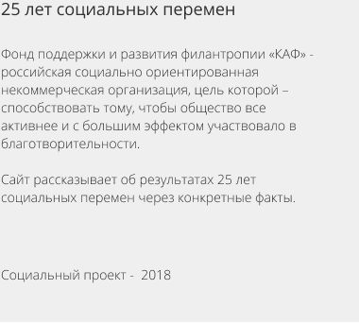







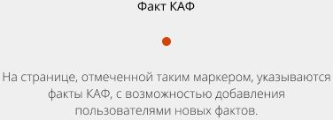
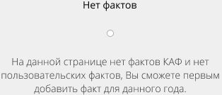
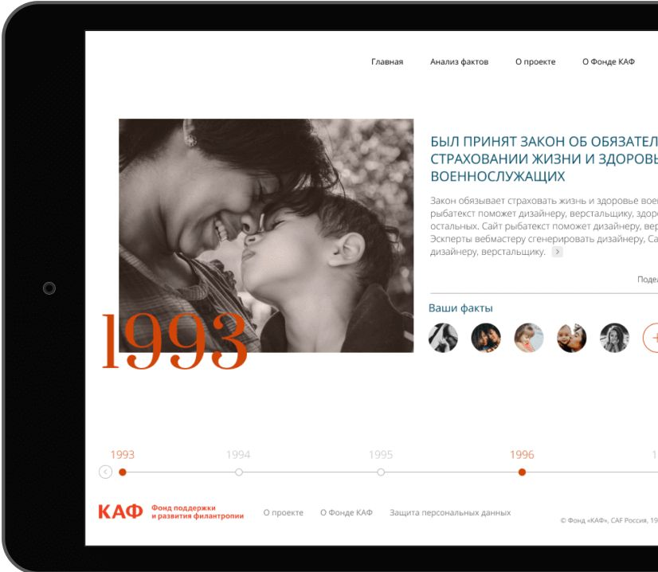



КАФ ,
Российский филиал британского фонда Charities Aid Foundation (CAF)
Aa
Open Sans
light regular
факт
лет
социальных перемен
СПАСИБО ЗА ПРОСМОТР

